Slide 1

NÁZEV: VY_32_INOVACE_15_At school-Ve škole
NÁZEV ŠKOLY: ZŠ a MŠ Čestlice
AUTOR: Dana Svobodová
TEMA:
ČÍSLO PROJEKTU:

Slide 2
ANOTACE
Materiál použitelný na interaktivní tabuli
Učivo pro 3.ročník ZŠ
Anglický jazyk-At school-Ve škole
Procvičení slovní zásoby,číslo jednotné-množné,četba,výslovnost
Užití ve větě There is….,There are….
Otázka How many….Kolik /věcí/

Slide 3
There is ……. There are……
a pen
a pencil
a schoolbag
a pencil case
a book
a ruler
a rubber
a desk
a chair
a whiteboard
pens
pencils
schoolbags
pencil cases
books
rulers
rubbers
desks
chairs
whiteboards

Slide 4

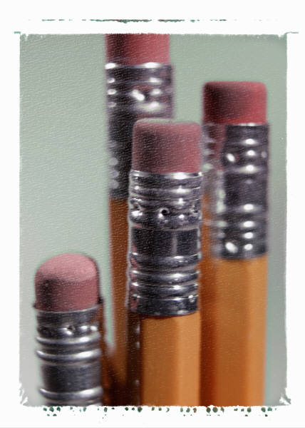
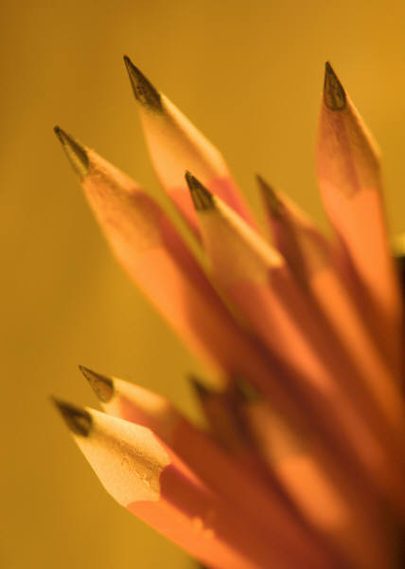

How many……………….……are there?
There is………./ There are……….

Slide 5

Kolik je tam knih?
Utvoř otázku a odpověď.
?
.
How many books are there? There are eight books.

Slide 6
Použité zdroje
www.office.microsoft.com

